Slide 1
«В ГОСТЯХ У ДЕДУШКИ КОРНЕЯ»
КРАТКОСРОЧНЫЙ
ПОЗНАВАТЕЛЬНО-ТВОРЧЕСКИЙ ПРОЕКТ
2-АЯ МЛАДШАЯ ГРУППА «СОЛНЫШКО»
corowina.ucoz.com

Slide 2
Цель: познакомить детей и родителей с произведениями К. И. Чуковского.
Задачи:
Развивать интерес детей к книгам.
Обогащать познавательный опыт детей.
Формировать определенные взаимоотношения к героям сказок.
Обогащать словарный запас ребенка посредством разучивания ролей к театрализации.
Развивать воображение, формировать умение изображать образ героя через роль.
Формировать первые нравственные эмоции «хорошо-плохо».

Slide 3
АКЦИЯ: «МАСТЕРИМ ВМЕСТЕ С РОДИТЕЛЯМИ»
corowina.ucoz.com

Slide 4
«ЧУДО- ДЕРЕВО»
corowina.ucoz.com

Slide 7
АКЦИЯ: «ПОДАРИ КНИГУ»

Slide 8
Инсценировка сказки «Путаница»

Slide 10
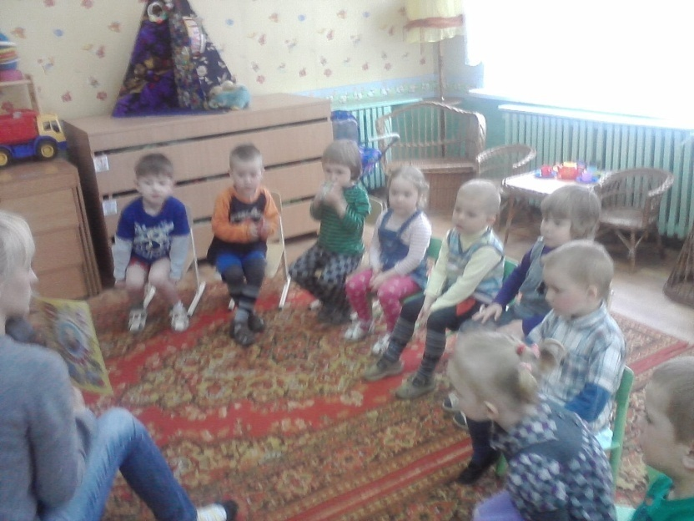
Чтение сказок К.И. Чуковского

Slide 11
Просмотр мультфильмов по сказкам К.И. Чуковского

Slide 12
Досуг «Вспомним любимые сказки»

Slide 13
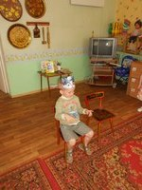
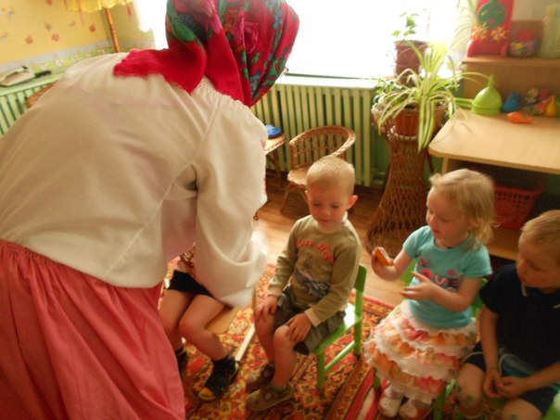
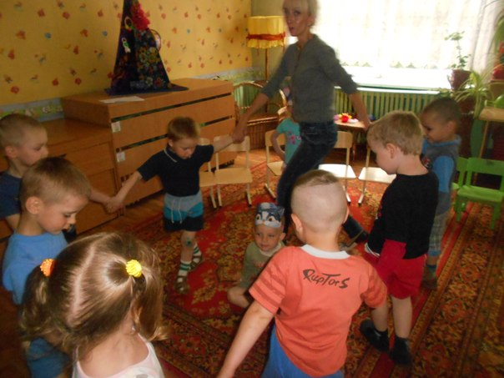

Slide 14
Реализовывали проект: педагог-психолог Ю.В. Спусканюк воспитатель М.А. Мозгалина инструктор по физическому воспитанию Шманская Т.В.
corowina.ucoz.com

